Slide 1
UNIDAD 2. METODOLOGÍAS PARA LA EVALUACIÓN DE IMPACTOS DEL TURISMO.
Contenidos:
Ámbito natural
Estudio de impacto ambiental
ELABORÓ: M. EN D.T. AURORA VÁZQUEZ MONTALVO

Slide 2
La evaluación de impacto ambiental es un instrumento de la política ambiental, cuyo objetivo es prevenir, mitigar y restaurar los daños al ambiente así como la regulación de obras o actividades para evitar o reducir sus efectos negativos en el ambiente y en la salud humana. A través de este instrumento se plantean opciones de desarrollo que sean compatibles con la preservación del ambiente y manejo de los recursos naturales.
SEMARNAT. (diciembre 19, 2013).

Slide 3
El objetivo de la evaluación del impacto ambiental es la sustentabilidad, pero para que un proyecto sea sustentable debe considerar además de la factibilidad económica y el beneficio social, el aprovechamiento razonable de los recursos naturales.
SEMARNAT. (diciembre 19, 2013).

Slide 4
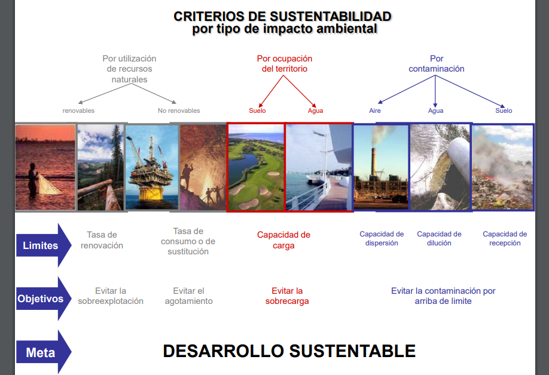


Slide 5
PROCEDIMIENTO DE EVALUACIÓN DE IMPACTO AMBIENTAL (PEIA).
La evaluación de un estudio de impacto ambiental lo realiza la autoridad mediante un procedimiento de tipo técnico administrativo, hay tres opciones mediante las cuales puede presentarse dependiendo del control que se tenga sobre los impactos y la magnitud del área donde se pretende desarrollar un proyecto:
a) Informe preventivo
b) Manifestación de impacto ambiental modalidad particular y,
c) Manifestación de impacto ambiental modalidad regional.

Slide 6
INFORME PREVENTIVO
Requieren de presentar un Informe Preventivo y no una Manifestación de Impacto Ambiental en los siguientes casos:
I.- Existan normas oficiales mexicanas u otras disposiciones que regulen las emisiones, las descargas, el aprovechamiento de recursos naturales y, en general, todos los impactos ambientales relevantes que puedan producir las obras o actividades;
II.- Las obras o actividades de que se trate estén expresamente previstas por un plan parcial de desarrollo urbano o de ordenamiento ecológico que haya sido evaluado por la Secretaría en los términos del artículo siguiente, o
III.- Se trate de instalaciones ubicadas en parques industriales autorizados en los términos de la presente sección.
En los casos anteriores, la Secretaría, una vez analizado el informe preventivo, determinará, en un plazo no mayor de veinte días, si se requiere la presentación de una manifestación de impacto ambiental en alguna de las modalidades o si se está en alguno de los supuestos señalados.

Slide 7
MANIFESTACIÓN DE IMPACTO AMBIENTAL (MIA)
Se trata de un documento con base en estudios técnicos con el que las personas (físicas o morales) que desean realizar alguna de las obras o actividades previstas en el artículo 28 de la LGEEPA, analizan y describen las condiciones ambientales anteriores a la realización del proyecto con la finalidad de evaluar los impactos potenciales que la construcción y operación de dichas obras o la realización de las actividades podría causar al ambiente y definir y proponer las medidas necesarias para prevenir, mitigar o compensar esas alteraciones.

Slide 8
LEY GENERAL DEL EQUILIBRIO ECOLÓGICO Y LA PROTECCIÓN AL AMBIENTE.
ARTÍCULO 28.- La evaluación del impacto ambiental es el procedimiento a través del cual la
Secretaría establece las condiciones a que se sujetará la realización de obras y actividades que puedan
causar desequilibrio ecológico o rebasar los límites y condiciones establecidos en las disposiciones
aplicables para proteger el ambiente y preservar y restaurar los ecosistemas, a fin de evitar o reducir al
mínimo sus efectos negativos sobre el medio ambiente. Para ello, en los casos en que determine el
Reglamento que al efecto se expida, quienes pretendan llevar a cabo alguna de las siguientes obras o
actividades, requerirán previamente la autorización en materia de impacto ambiental de la Secretaría:
Diario Oficial de la federación . (09 enero, 2015).

Slide 9
.- Obras hidráulicas, vías generales de comunicación, oleoductos, gasoductos, carboductos y
poliductos;
II.- Industria del petróleo, petroquímica, química, siderúrgica, papelera, azucarera, del cemento y
eléctrica;
III.- Exploración, explotación y beneficio de minerales y sustancias reservadas a la Federación en
los términos de las Leyes Minera y Reglamentaria del Artículo 27 Constitucional en Materia Nuclear;
IV.- Instalaciones de tratamiento, confinamiento o eliminación de residuos peligrosos, así como
residuos radiactivos;
Diario Oficial de la federación . (09 enero, 2015).

Slide 10
V.- Aprovechamientos forestales en selvas tropicales y especies de difícil regeneración;
VI. Se deroga.
VII.- Cambios de uso del suelo de áreas forestales, así como en selvas y zonas áridas;
VIII.- Parques industriales donde se prevea la realización de actividades altamente riesgosas;
IX.- Desarrollos inmobiliarios que afecten los ecosistemas costeros;
X.- Obras y actividades en humedales, manglares, lagunas, ríos, lagos y esteros conectados con el
mar, así como en sus litorales o zonas federales;
XI. Obras y actividades en áreas naturales protegidas de competencia de la Federación;
Diario Oficial de la federación . (09 enero, 2015).

Slide 11
XII.- Actividades pesqueras, acuícolas o agropecuarias que puedan poner en peligro la
preservación de una o más especies o causar daños a los ecosistemas, y
XIII.- Obras o actividades que correspondan a asuntos de competencia federal, que puedan causar
desequilibrios ecológicos graves e irreparables, daños a la salud pública o a los ecosistemas, o
rebasar los límites y condiciones establecidos en las disposiciones jurídicas relativas a la preservación
del equilibrio ecológico y la protección del ambiente.
Diario Oficial de la federación . (09 enero, 2015).

Slide 12
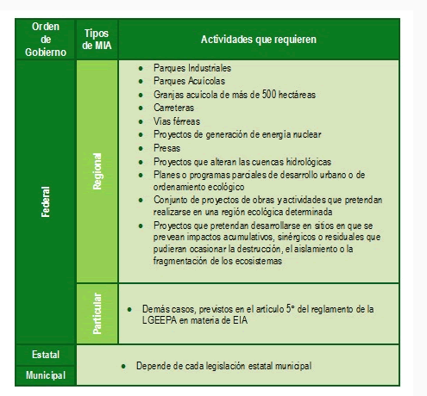
http://www.semarnat.gob.mx/temas/gestion-ambiental/impacto-ambiental-y-tipos/contenido-de-una-mia

Slide 13
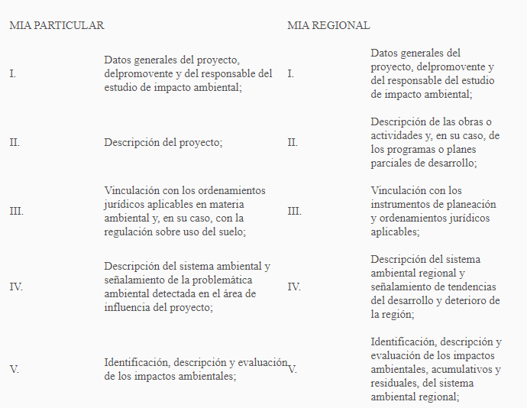
http://www.semarnat.gob.mx/temas/gestion-ambiental/impacto-ambiental-y-tipos/contenido-de-una-mia

Slide 14
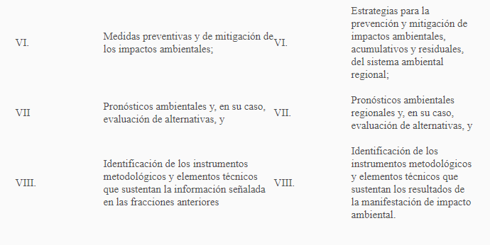

Slide 15
REFERENCIAS
SEMARNAT. (diciembre 19, 2013). Impacto ambiental. agosto 19, 2018, de SEMARNAT Sitio web: http://www.semarnat.gob.mx/temas/gestion-ambiental/impacto-ambiental-y-tipos/definicion-y-objetivo
Diario Oficial de la federación . (09 enero, 2015). LEY General del Equilibrio Ecológico y la Protección al Ambiente.. agosto 19, 2018, de Diario oficial de la federación Sitio web: http://www.salud.gob.mx/unidades/cdi/nom/compi/l280188.html

